Slide 1
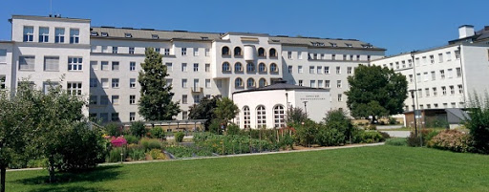
Una nueva alumna en el insti
Anna Amersberger, Lara Bauer, Gaia Martino

Slide 2
Hoy es lunes. La nueva alumna María tiene su primer día en el insti y está muy contenta. Elena, una alumna, le muestra la entrada del insti.

Slide 3
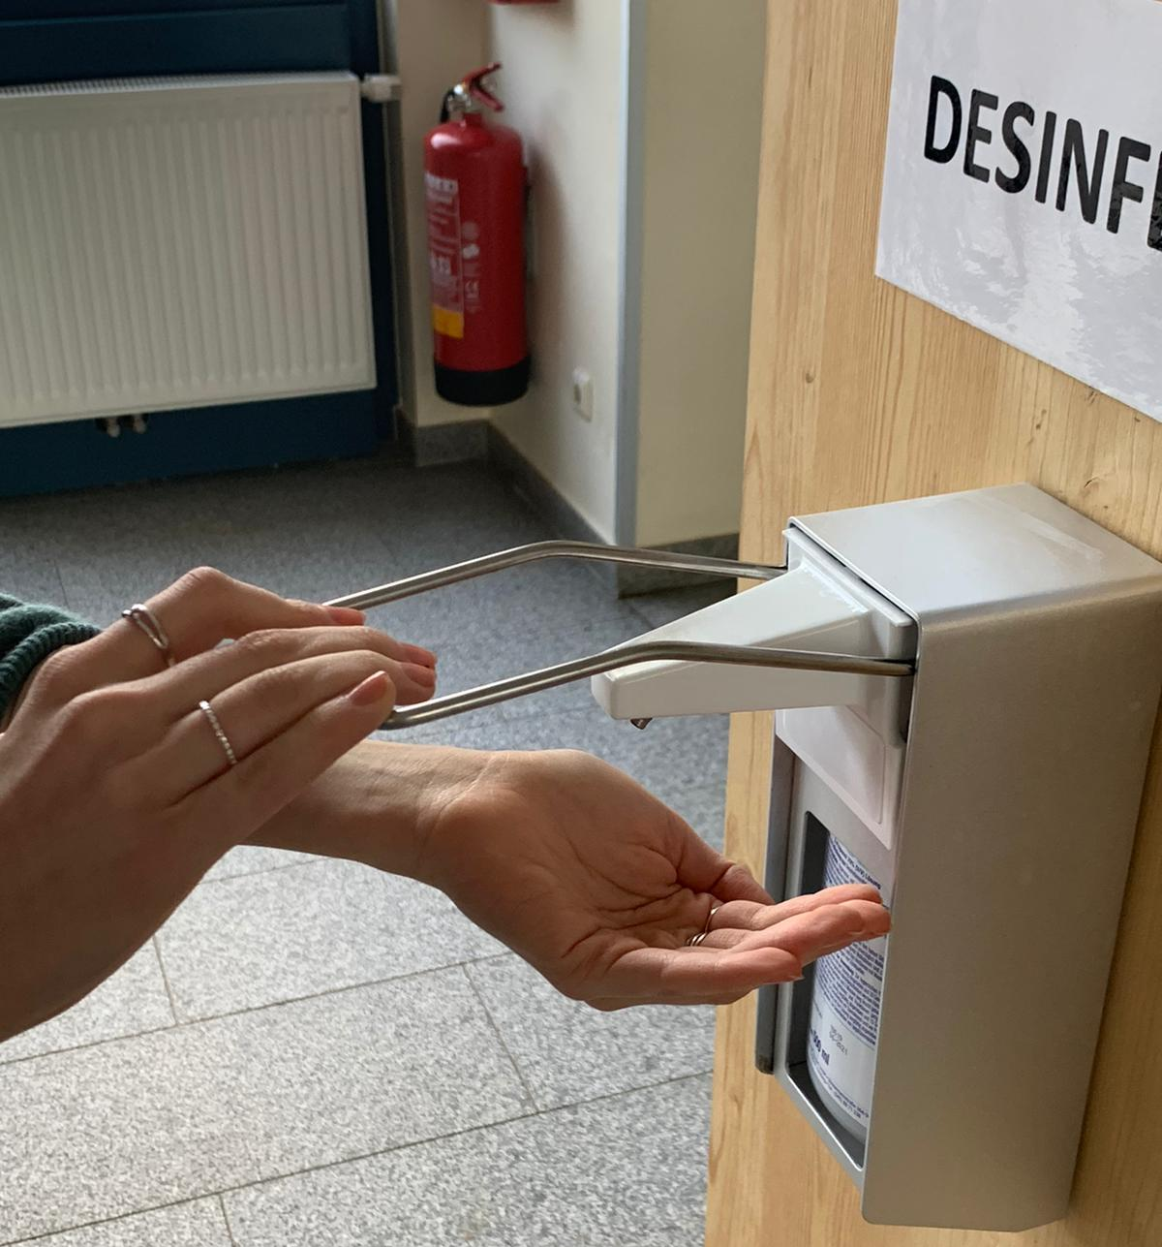
Es necesario desinfectarse las manos antes de entrar en el insti.

Slide 4
Elena guía María por el insti. Elena lleva un jersey gris, vaqueros negros estrechos y zápatos blancos. María lleva un jersey verde, vaqueros blancos anchos y botas negras.

Slide 5
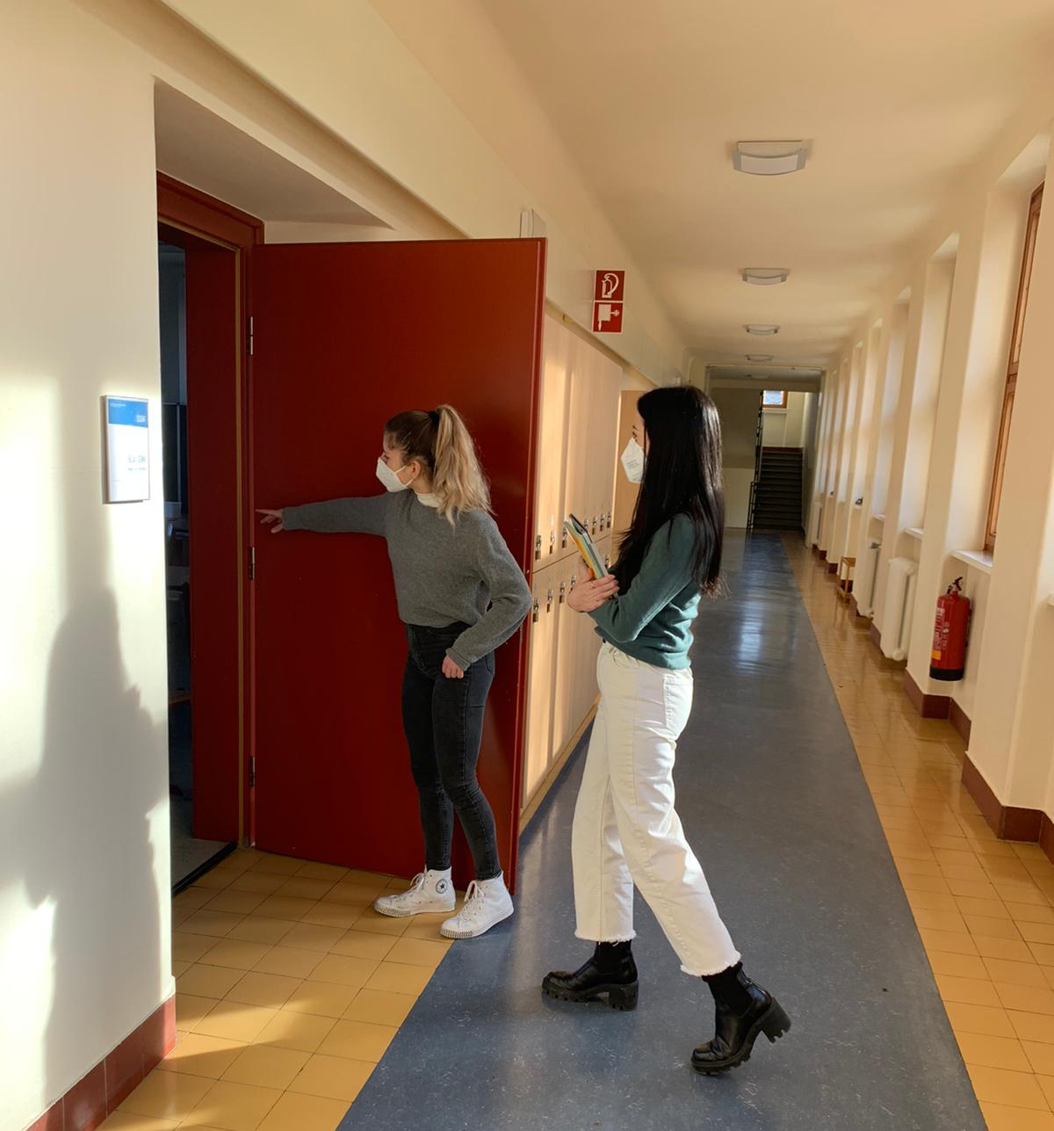
Elena toma María a la clase de Matematícas. Elena está delante de la puerta roja. María tiene cuadernos en las manos.

Slide 6
Las dos aprenden las mátematicas. La chica del pelo negro es María y está sentada a la derecha de Elena. Elena tiene el pelo rubio y está sentada a la izquierda de María.

Slide 7
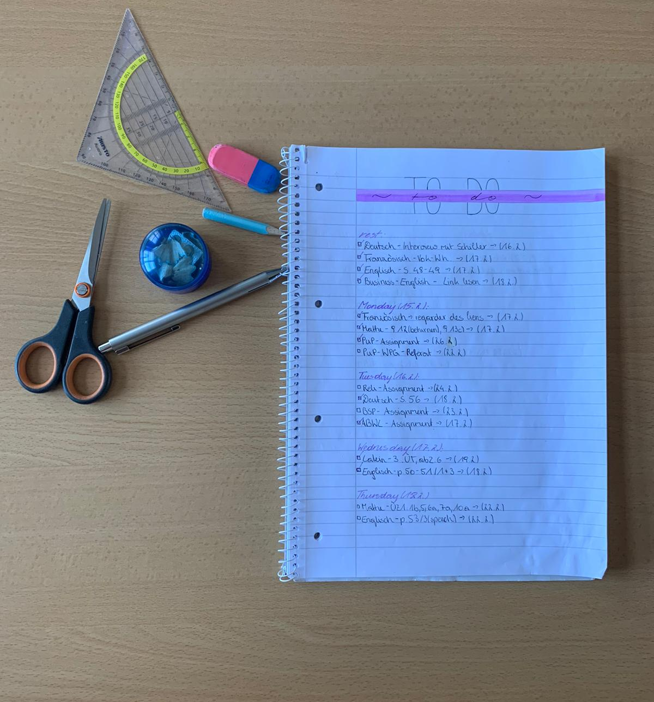
Ellas utilisan una regla, una goma, un lápiz, un sacapuntas, un cuaderno rayado, una tijera y un bolígrafo.

Slide 8
A las tres menos cuatro empieza la clase de inglés.

Slide 9
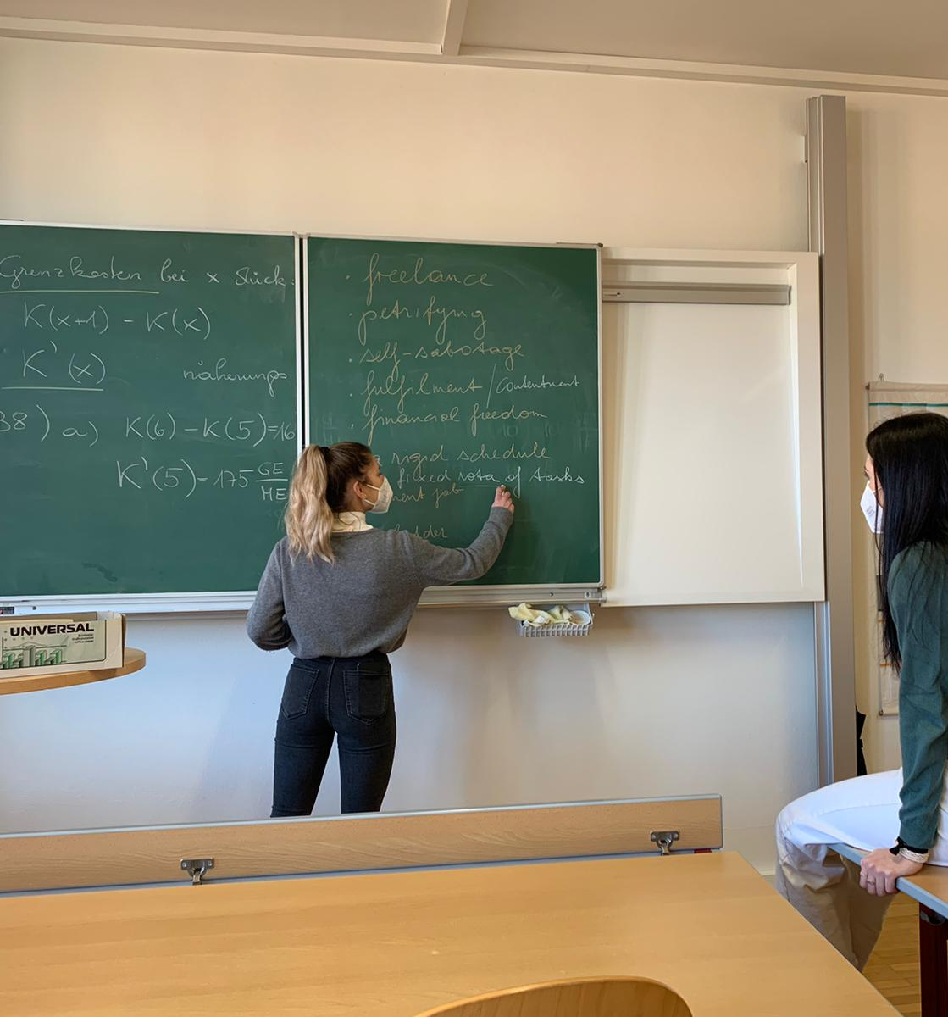
Elena explica lo que han hecho en la clase de Inglés. María escucha a la alumna muy interesada.

Slide 10
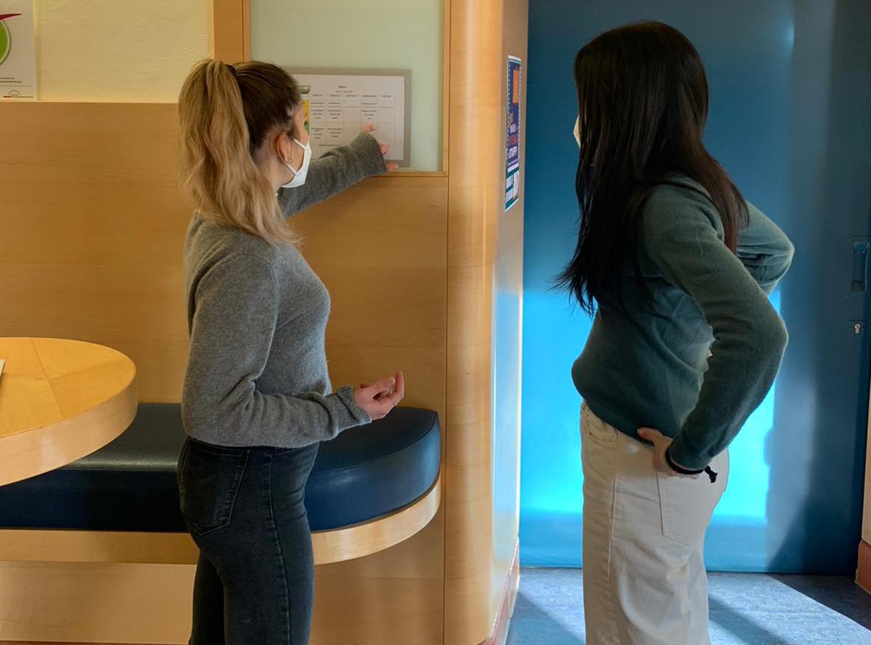
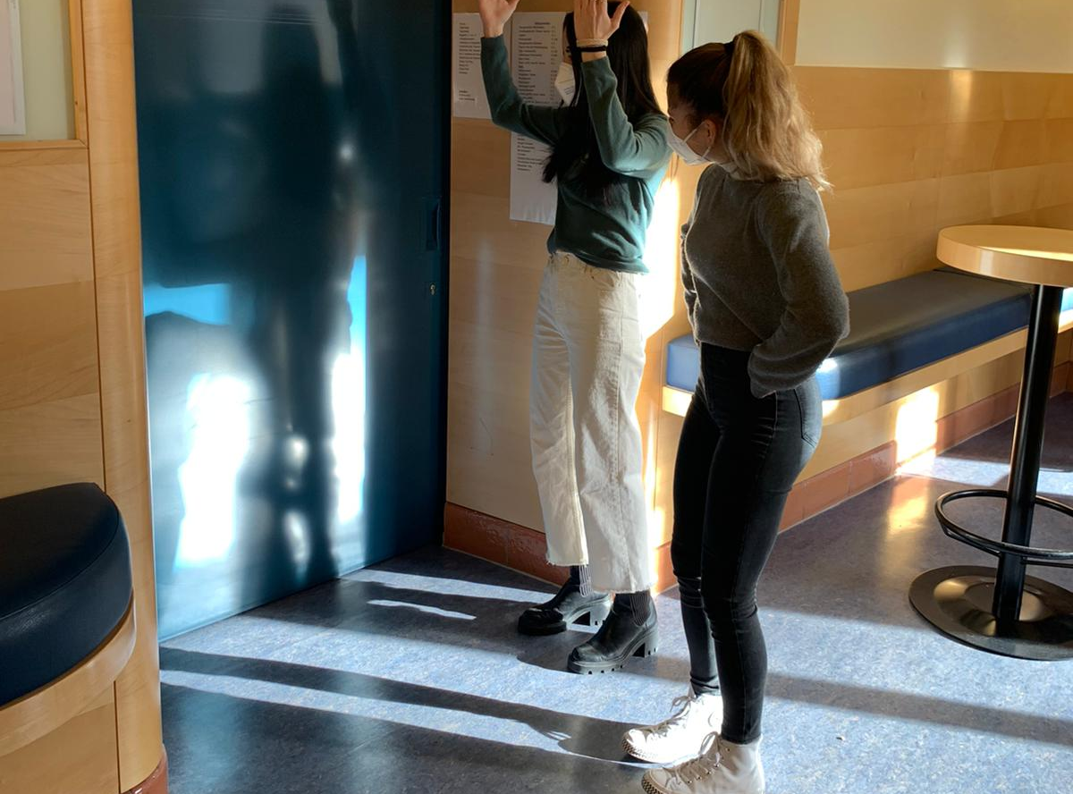
El menú del día es: arróz, carne, patatas y frutas como postre. Pero el bistro está desgraciadamente cerrado.

Slide 11
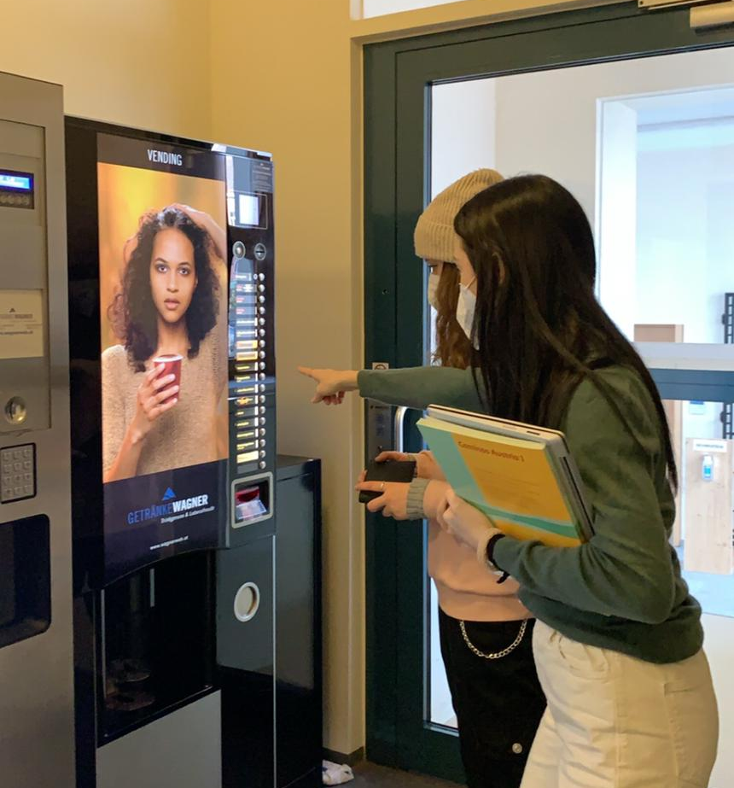
María va a la máquina de café y está fascinada porque no la tienen en su escuela en España. Allí encuentra a Antonia que lleva una gorra beige, un jersey rosa y pantalones negros.

Slide 12
Antes de volver a su casa conoce a sus nuevos compañeros. Los cuatro se llaman Rafaél, Julia, Paula y Sofía. Hoy ha sido un buen día y María está muy contenta de su nuevo insti.

Slide 13
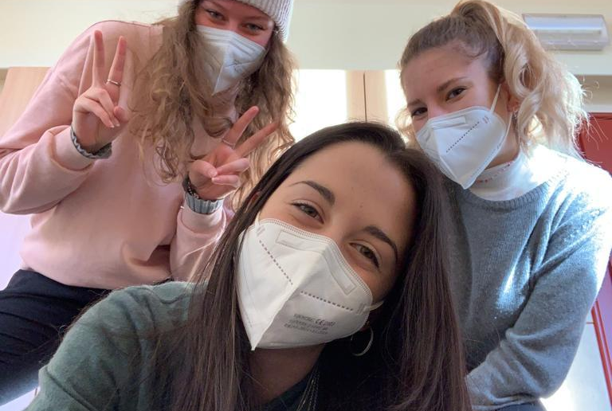
Gracias por la atención!☺

